Slide 1
2026년 제8회 한국코드페어 SW공모전 2차 온라인 예선
작품명 : Wildfire Guardian
산불 확산 예측을 가구 위치 단위 대피·구조 의사결정으로 전환합니다.
걸어서 대피하기 어려운 주민을 먼저 찾고, 구조 순서를 정합니다.
팀명 : Wildfire Guardian
Notes:
안녕하세요. 팀 Wildfire Guardian입니다. 저희는 산불 확산 예측을 ‘누가 걸어서 대피할 수 있는지, 구조대가 누구에게 먼저 가야 하는지’로 바꾸는 시스템을 만들었습니다.

Slide 2
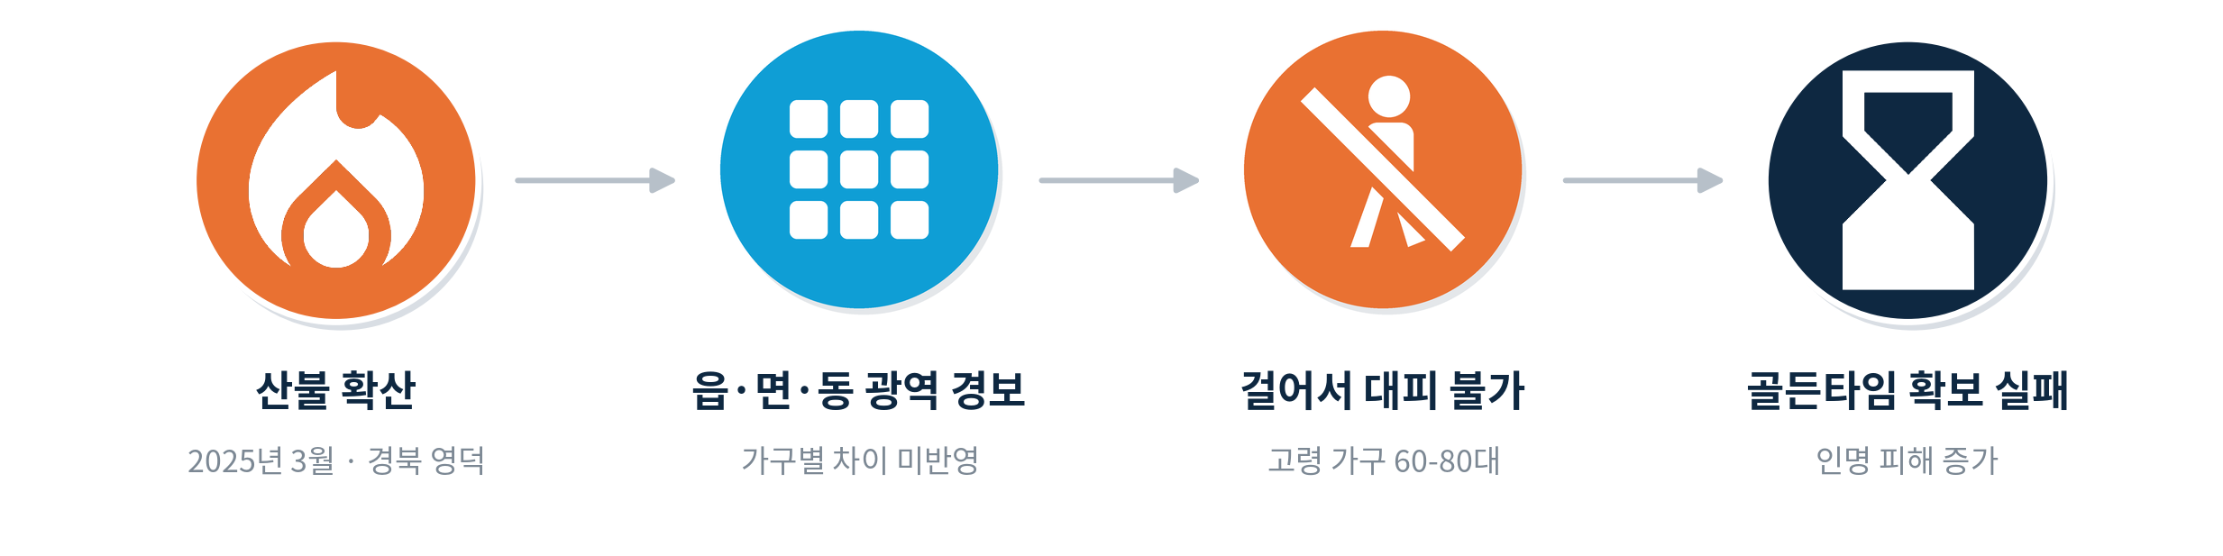
01. 문제 제기 - 예보는 작동했지만 개인별 대피 판단은 없었습니다
본 흐름은 2025년 발생한 경북 영덕 산불을 예시로 한 것입니다.
피해규모: 8명
대한민국 역사상 최악의 산불 중 영덕 지역 사망자
거동이 어려운 주민에게는 구조 우선순위와 안전한 이동 경로가 필요합니다
판단 단위를 행정구역에서 개별 가구 위치로 세분화해야 합니다
Notes:
문제는 2025년 3월 경북 산불에서 시작했습니다. 영덕에서만 여덟 명이 숨졌고, 대부분이 60대에서 80대였습니다. 산불은 이미 탐지됐고 대피령도 내려졌지만, 경보는 주로 읍·면·동 단위로 전달됩니다. 농촌에서는 한 읍·면·동이 매우 넓기 때문에, 같은 지역 안에서도 걸어 나올 수 있는 주민과 구조가 필요한 주민이 섞여 있습니다. 평균적인 경보만으로는 이 차이를 볼 수 없습니다. 그래서 저희는 판단 단위를 행정구역이 아니라 개별 가구 위치로 낮췄습니다.

Slide 3
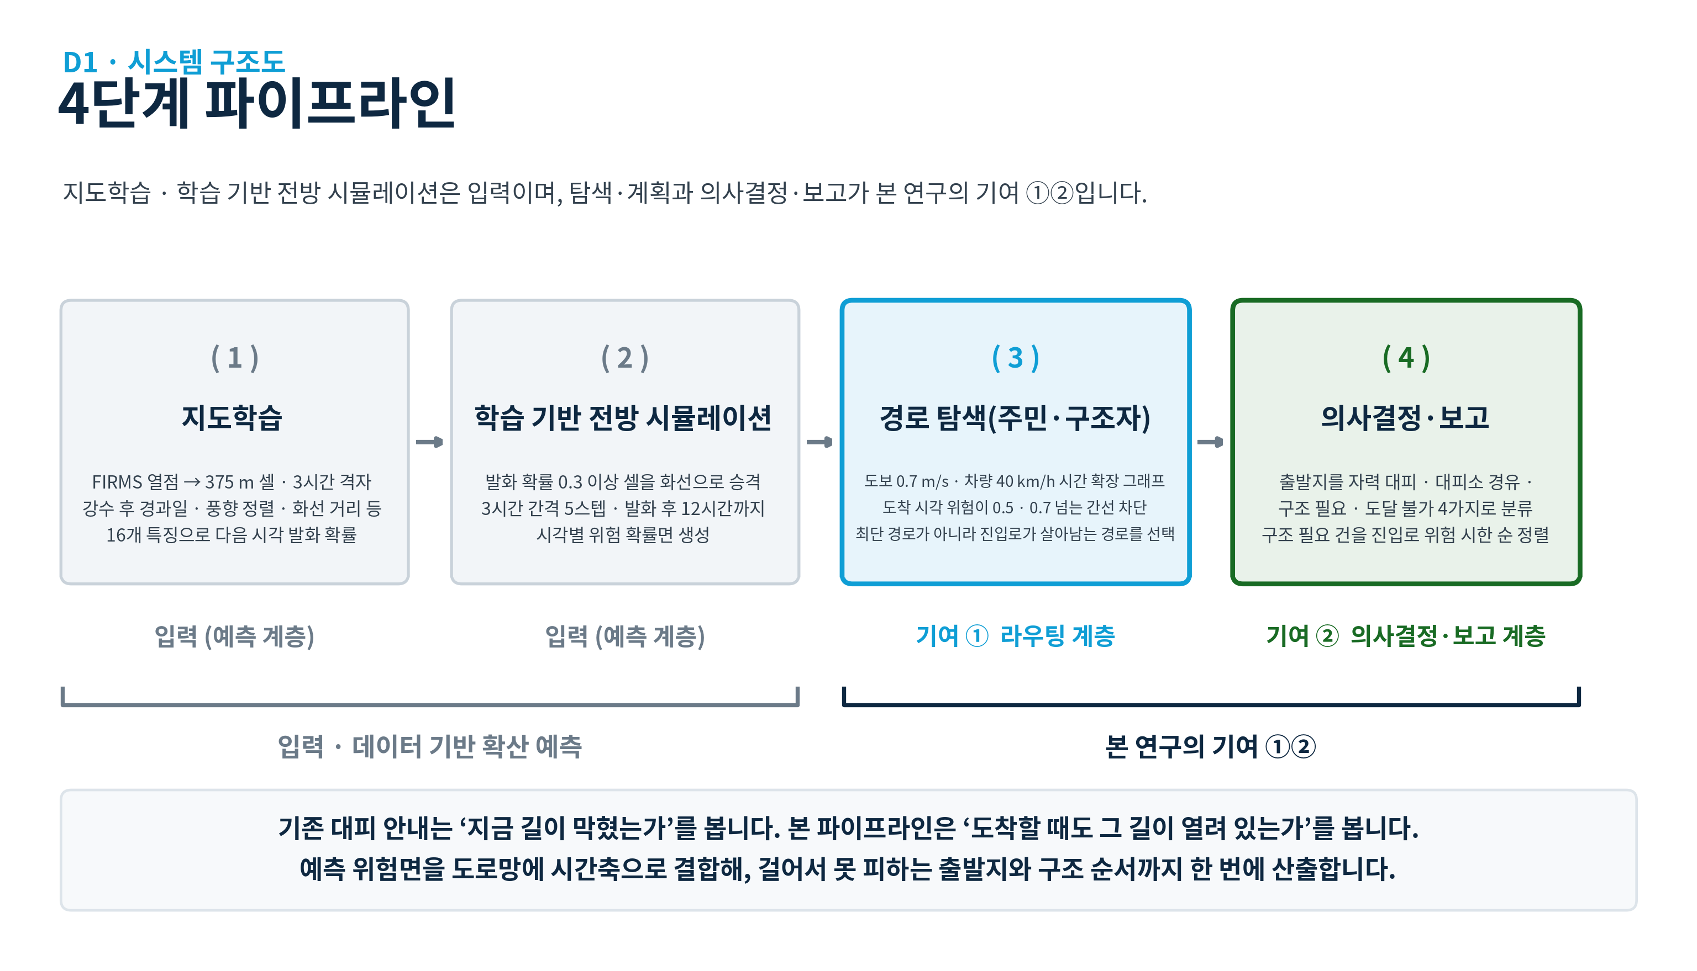
02. 시스템 설계 - 4단계 파이프라인
확산 예측은 입력이고, 그 위에서 대피·구조 경로와 출동 순서를 만드는 뒤 두 단계가 본 연구의 기여입니다.
예측 검증 ROC-AUC 0.89 · 6개 폴드 모두 무작위(0.5)를 유의하게 초과
국내 산불 6건 - 한 산불씩 제외한 교차검증(LOGO-CV) 폴드 평균 · 상세는 부록
Notes:
시스템은 네 단계입니다. 먼저 위성 화점, 기상, 지형, 토지피복 같은 공개 데이터를 모읍니다. 다음으로 앞으로 위험해질 375미터 셀을 예측합니다. 이 예측 모델은 국내 산불 여섯 건을 한 건씩 제외한 교차검증에서 평균 ROC-AUC 0.89를 보였습니다. 하지만 예측 자체가 끝은 아닙니다. 본 연구의 기여는 그 다음입니다. 시간에 따라 위험이 달라지는 도로망에서 대피 경로와 구조 경로를 계산하고, 그 결과를 구조 필요 여부와 출동 우선순위로 바꿉니다.

Slide 4
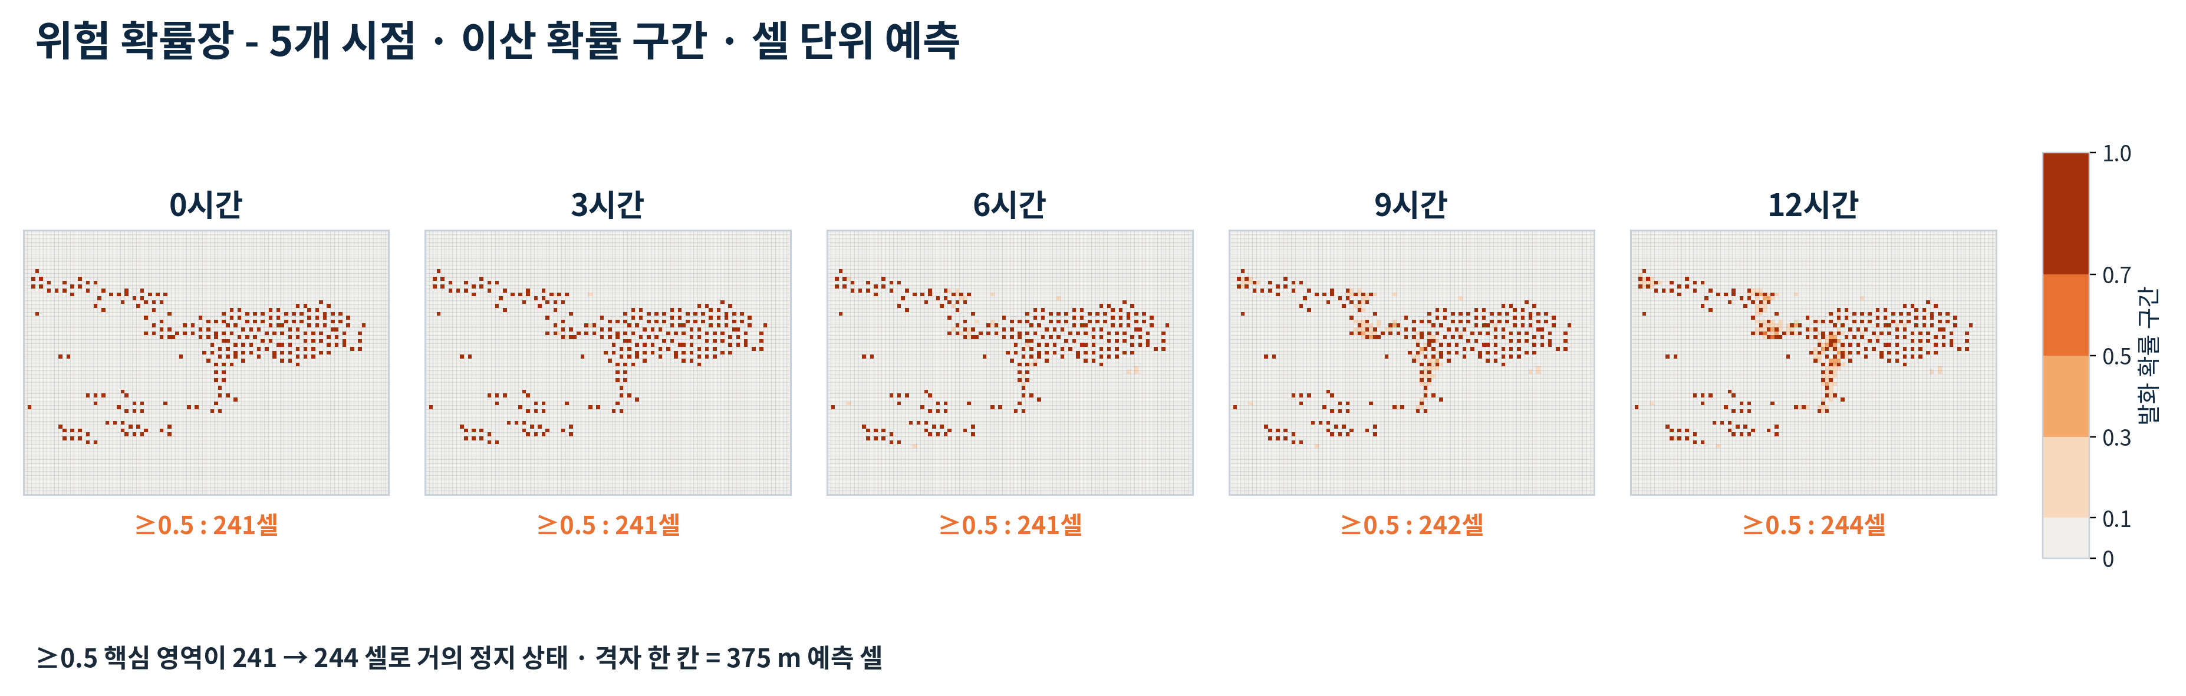
02. 시스템 설계 - 위험 확률장 (라우팅 입력)
발화 이후 12시간까지의 위험을 375 m 셀로 예측합니다 — 이 위험면이 다음 단계 경로 탐색의 입력입니다.
≥0.5 핵심 영역이 241 → 244 셀로 거의 변하지 않습니다.
고위험 구역의 시간 변화를 확인한 뒤, 이 위험면을 경로 탐색의 입력으로 사용했습니다.
Notes:
이 그림은 라우팅에 들어가는 위험 확률장입니다. 발화 후 12시간까지 세 시간 간격으로, 각 셀이 얼마나 위험해질지 계산했습니다. 이 위험면은 다음 단계에서 길의 비용으로 쓰입니다. 그래서 경로는 단순히 지금 가장 짧은 길이 아니라, 주민이나 구조대가 그 지점에 도착할 때 그 길이 안전한지를 함께 반영합니다. 이번 실행에서는 고위험 핵심 영역이 크게 이동하지 않아, 라우팅 입력으로 연결 가능성을 확인한 결과로 보는 것이 정확합니다.

Slide 5
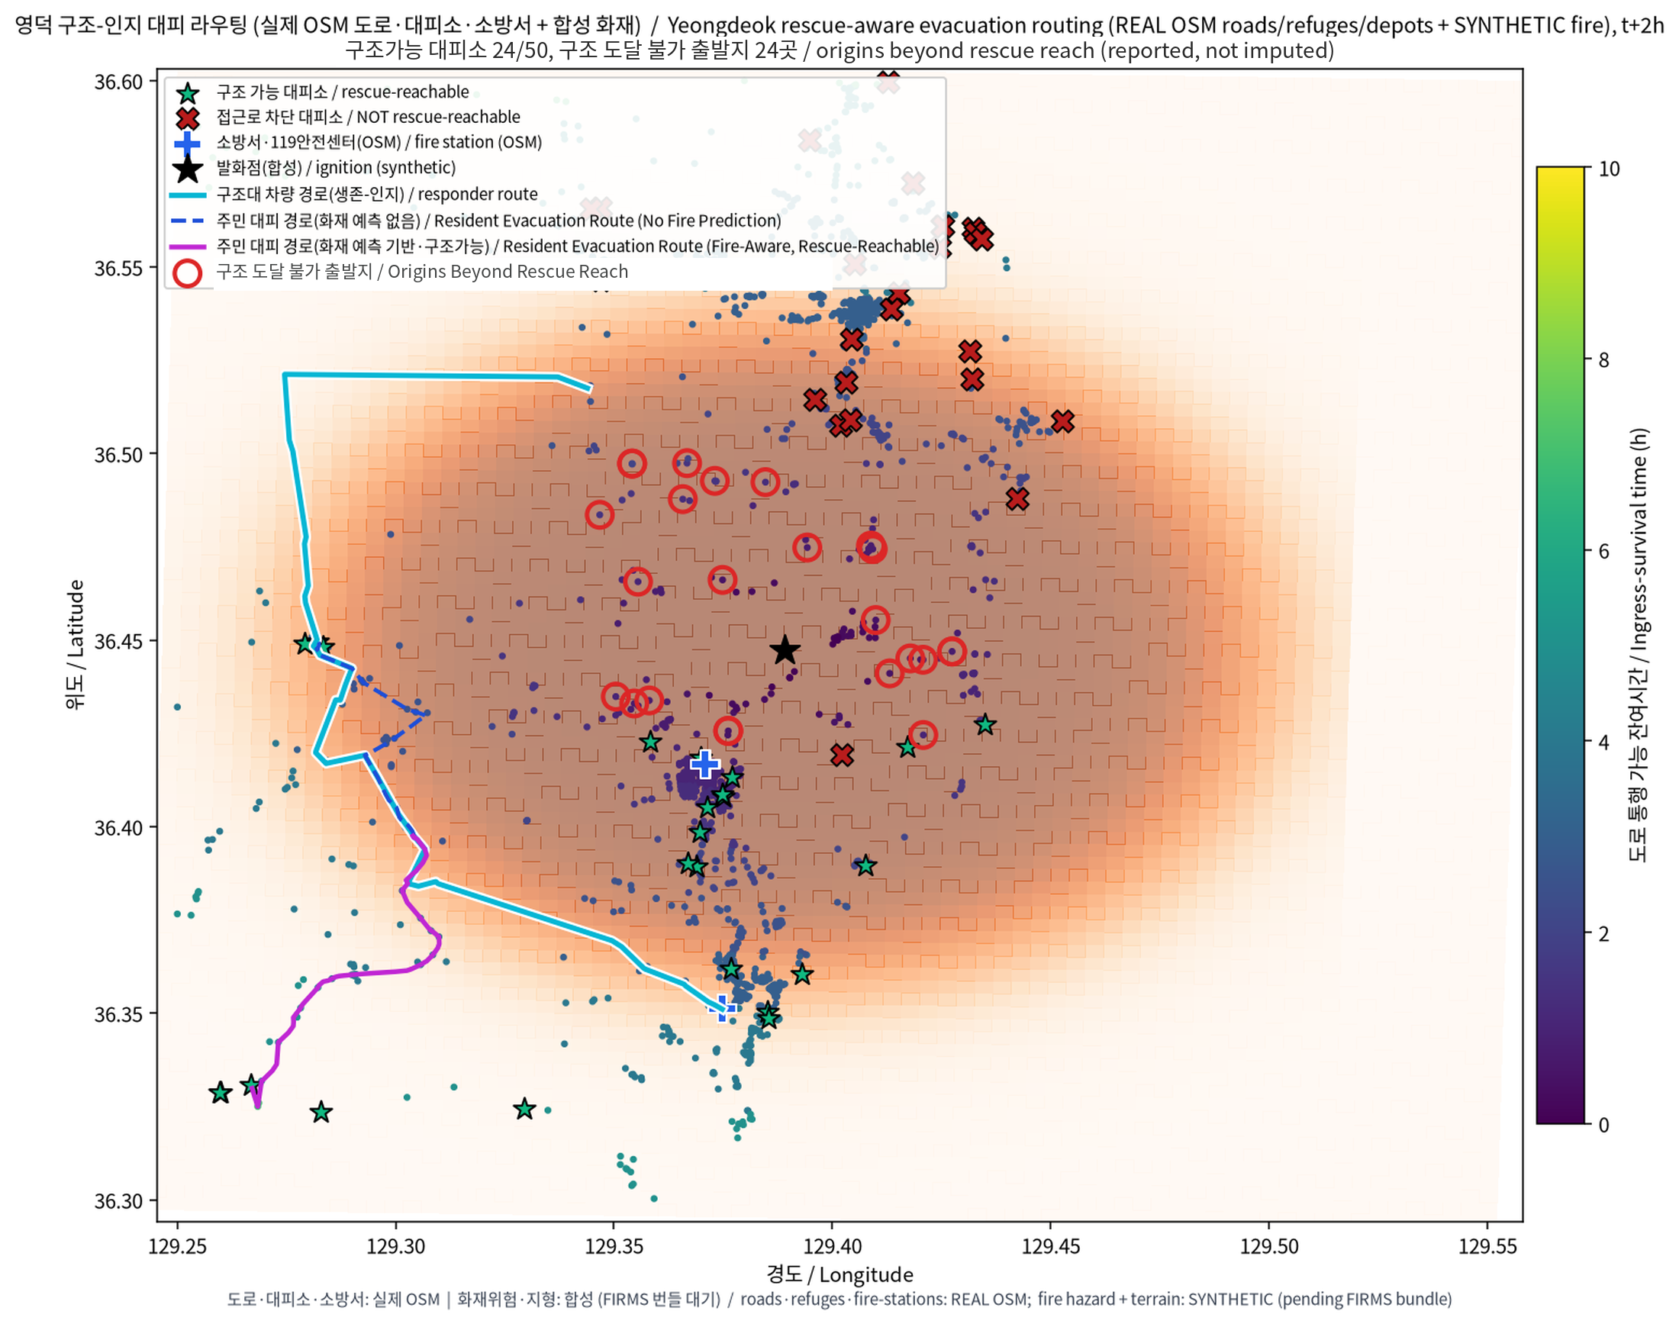
03. 검증과 결과 - 실제 OSM 위 구조 인지 라우팅
같은 출발지에서 최단 경로와 미래 인지 경로가 갈립니다 - 실제 영덕 도로망 위 439곳 전체 결과입니다.
실제 지오메트리, 439곳
구조대 도달 가능 대피소: 24 / 50
구조 도달 불가 출발지: 24곳
진입 경로 위험 임계값 초과 시 ‘도달 불가’로 보고
미래 인지 경로는 화재 위험 지역을 우회하고, 구조대 차량 경로는 진입 경로가 위험 임계값을 넘기 전까지의 시간을 반영합니다.
출동 전에 도달 불가 24곳이 특정되어, 갈 수 있는 곳부터 순서를 정할 수 있습니다.
Notes:
다음은 실제 영덕 OpenStreetMap 도로망에서 라우팅을 적용한 결과입니다. 같은 출발지라도 단순 최단경로는 지금 가장 짧은 길을 고릅니다. 반면 미래 인지 경로는 도착 시점의 화재 위험을 보고 우회합니다. 구조대 경로도 진입로가 위험 임계값을 넘기 전에 들어갈 수 있는지를 계산합니다. 실험에서 도로와 대피소 후보, 소방 거점은 실제 자료를 사용했고, 화재와 지형은 합성 자료를 사용했습니다. 중요한 것은 시스템이 갈 수 없는 곳을 억지로 채우지 않고 도달 불가로 표시한다는 점입니다. 출동이 30분 늦어지면 도달 불가 출발지가 6곳에서 24곳으로 늘었습니다.

Slide 6
03. 검증과 결과 - 439곳 분해와 우선순위 출동 목록
439곳 중 167곳이 구조 필요 — 우회 경로로 구조대 노출을 72% 낮췄습니다.
순위 | 구조대 ETA(분) | 최단경로 노출 | 생존인지 노출 | 최단경로 화재 진입
1 | 77 | 15.47 | 0.59 | 예
2 | 76 | 15.32 | 1.20 | 예
3 | 76 | 13.13 | 13.44 | 예
4 | 73 | 15.24 | 1.10 | 예
5 | 73 | 15.24 | 1.10 | 예
439곳 전체 분해
자력 대피 272
직접 262 + 대피소 경유 10
구조 필요 167 (38.0%)
도달 가능 143 + 불가 24
구조대 경로 노출 6.12 → 1.71, 약 72% 감소
최단경로 143건 중 57건 화재 통과
최단경로로 가면 불을 지나는 57건을 우회로 돌려, 구조대의 평균 노출을 약 72% 낮춥니다.
순위는 진입로가 닫히기까지 남은 시간이 적은 곳부터입니다. 이번 사례는 상위 20건 모두 직행로가 처음부터 막혀 있어, 결과적으로 도착이 늦은 순서가 되었습니다. 3위는 우회해도 위험이 줄지 않아 그대로 실었습니다. 4·5위는 서로 다른 출발지이며 값이 같습니다.
Notes:
이 슬라이드가 실제 산출물입니다. PoC 기준으로 439곳 중 272곳은 자력 대피가 가능했고, 167곳은 구조가 필요했습니다. 그중 구조대가 도달 가능한 곳은 143곳, 도달 불가능한 곳은 24곳입니다. 오른쪽 표는 우선순위 출동 목록입니다. 순위는 진입로가 위험해지기까지 남은 시간이 적은 곳부터 정합니다. 최단경로로 구조대를 보내면 143건 중 57건이 화재 위험 지역을 통과했습니다. 생존 인지 경로를 사용하면 평균 위험 노출은 6.12에서 1.71로 줄어, 약 72퍼센트 감소했습니다. 우회해도 줄지 않는 경우는 숨기지 않고 그대로 보고했습니다.

Slide 7


04. 한계와 향후
한계
향후
• 459 실도로 경로는 지형 경사 미적용(평면 가정)
• 전방 시뮬레이션의 공간 일치도 IoU 0.37–0.40
• 구조 수요 분석을 실자료 기반 예측 위험면과 SRTM 지형으로 재산출
• 다수 화재·지역으로 일반화
• 실시간 기상 자료와 실제 거주 정보의 연동
예측을 가구 단위 대피·구조 의사결정으로 전환하고, 개선이 없는 사례까지 그대로 보고합니다.
Notes:
마지막으로 한계와 향후 계획입니다. 아직 실제 도로, 실제 예측 위험면, 실제 지형을 모두 결합한 구조 수요 재분석은 진행 중입니다. 현재 결과는 영덕 단일 화재 중심의 개념검증이고, 일부 실도로 경로에서는 지형 경사를 아직 반영하지 못했습니다. 다음 단계에서는 SRTM 지형과 실시간 기상 자료를 결합하고, 여러 화재와 지역으로 검증을 확장하겠습니다. 목표는 예쁜 지도가 아니라, 산불 예측을 가구별 대피 가능성, 구조 접근 가능성, 출동 우선순위로 바꾸는 신뢰 가능한 의사결정 지원 시스템을 만드는 것입니다.

Slide 8
감사합니다
Notes:
이상으로 발표를 마치겠습니다. 감사합니다.

Slide 9
부록 ─ 읍·면·동이 아니라 가구 단위로
읍·면·동 단위 대비
가구 단위 대비
• 광역 경보 · 평균적 대비
• 개인의 도보 이동 능력 미반영
• “누가 걸어서 못 피하는가”를 알 수 없음
• 가구별 위험 · 도보 이동 가능성 평가
• 걸어서 대피 불가능한 대상 식별
• 구조 우선순위로 전환
같은 예보, 다른 결론 - 대비의 해상도를 가구로 낮춥니다.

Slide 10
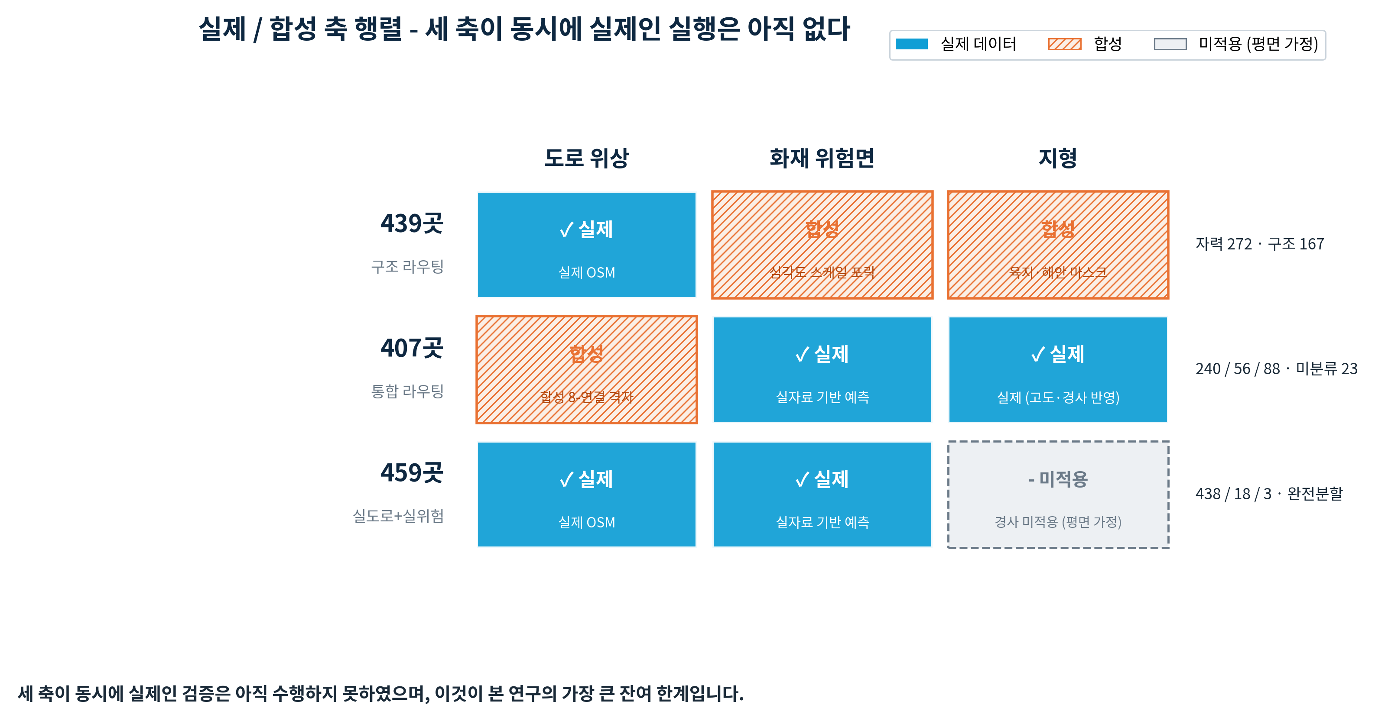
부록 ─ 03. 검증과 결과 - 실제 / 합성 축 행렬

Slide 11
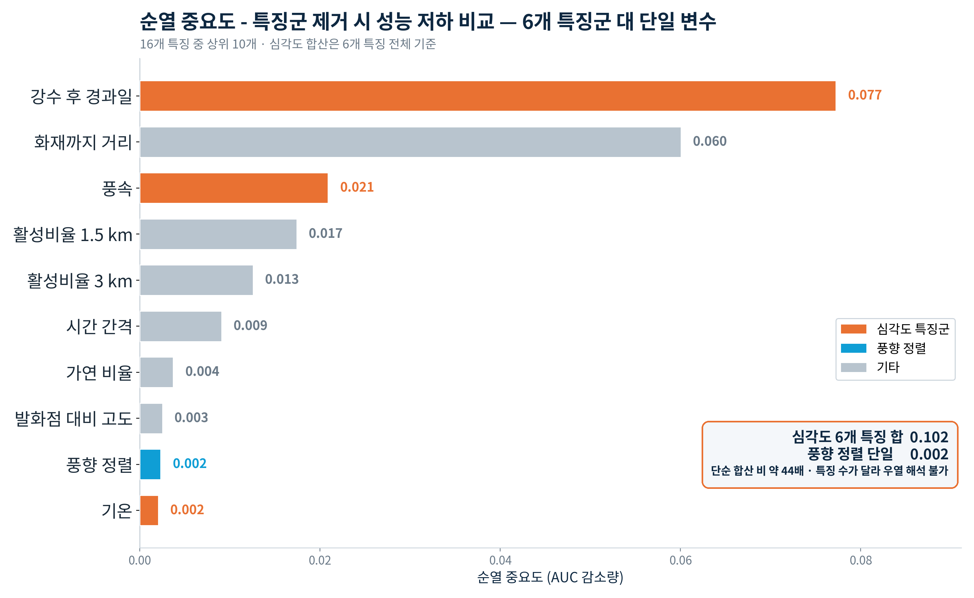
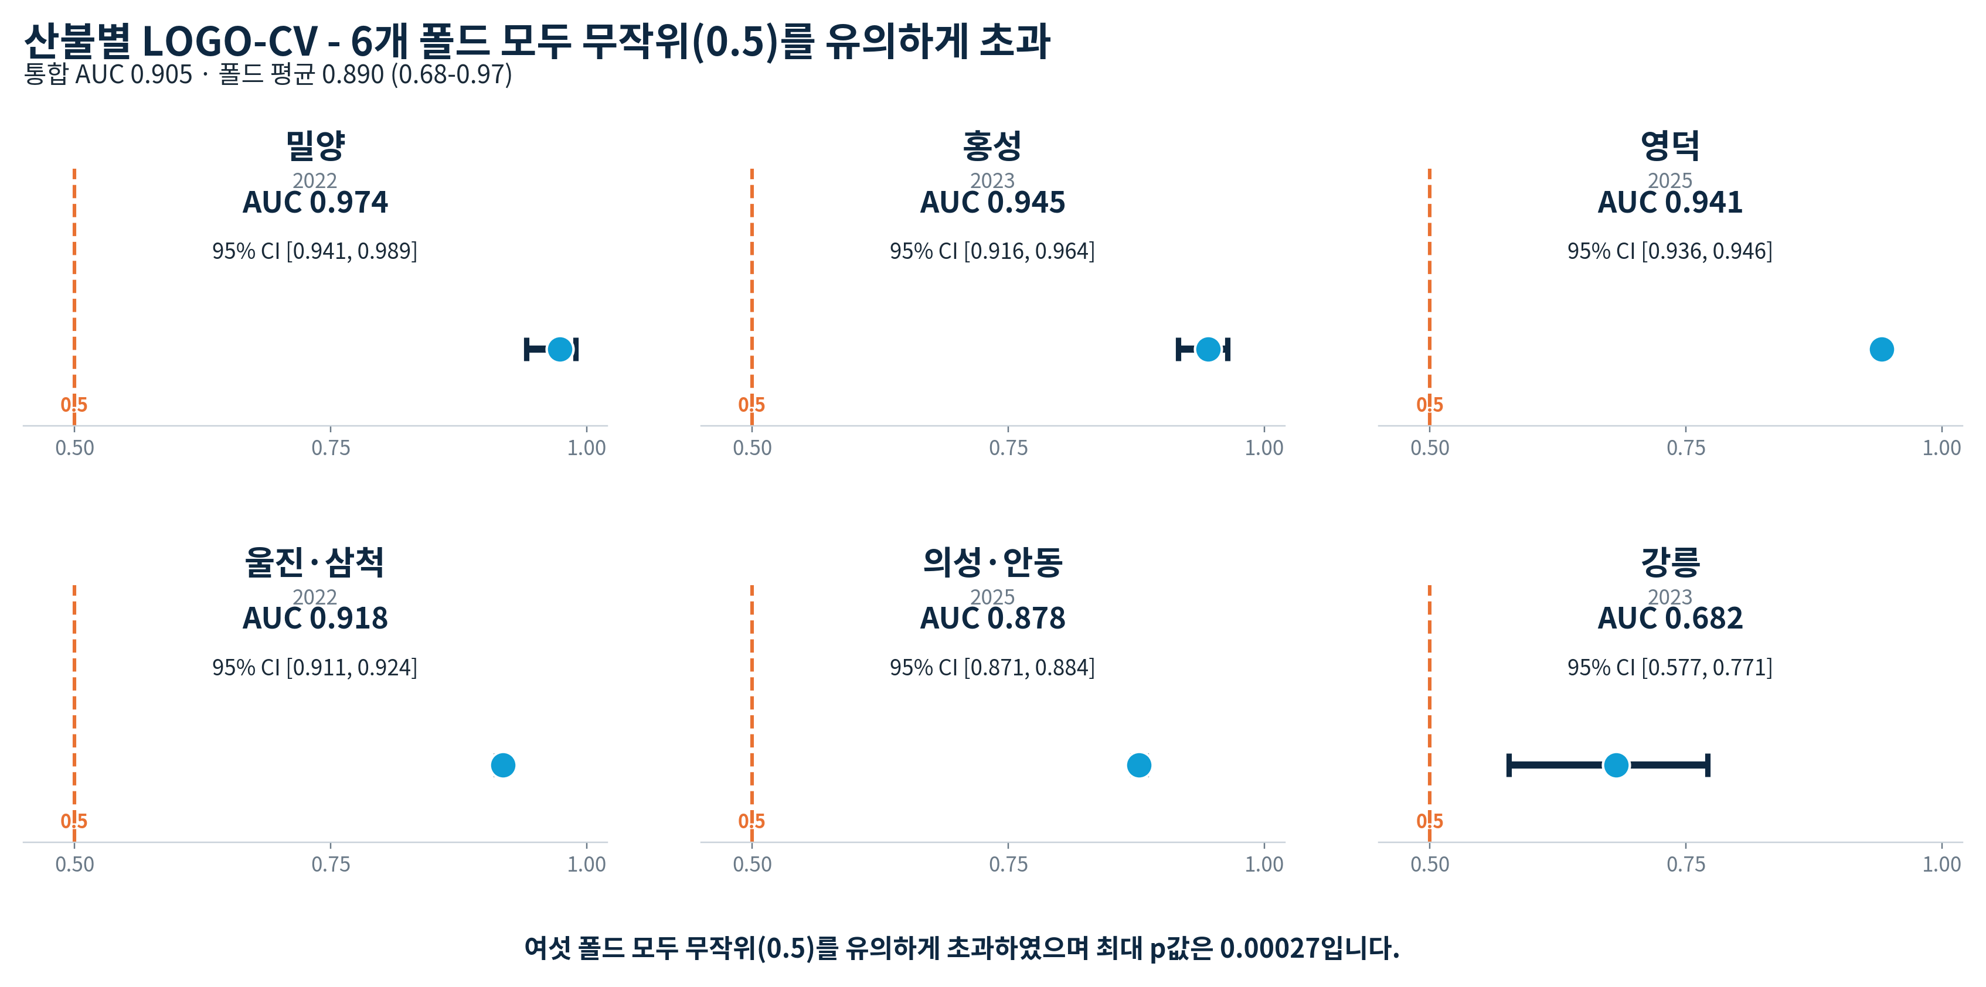
부록 ─ 03. 검증과 결과 - 예측 성능과 근거
6개 폴드 모두 무작위(0.5)를 유의하게 초과
통합 AUC 0.905 · 폴드 평균 0.890 · 최대 p = 0.00027. 심각도 특징군을 제거했을 때의 성능 저하가 단일 풍향 정렬 변수보다 컸습니다. 다만 비교한 특징 수가 6대 1이어서 가설은 확립하지 못하였습니다.

Slide 12
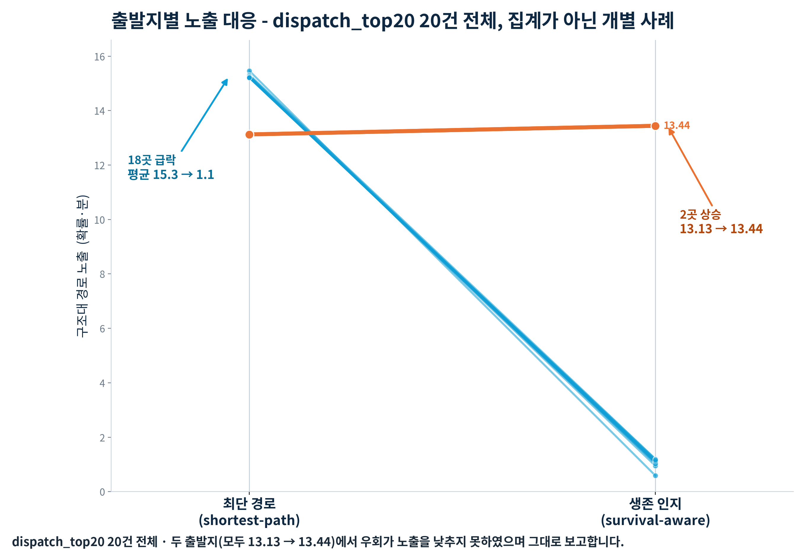
부록 ─ 출발지별 노출 대응 (개별 사례)
439곳 전체 분해
자력 대피 272
직접 262 + 대피소 경유 10
구조 필요 167 (38.0%)
도달 가능 143 + 불가 24
구조대 경로 노출 6.12 → 1.71, 약 72% 감소
최단경로 노출이 생존 인지 경로보다 약 3.6배 높음
최단경로 143건 중 57건 화재 통과

Slide 13
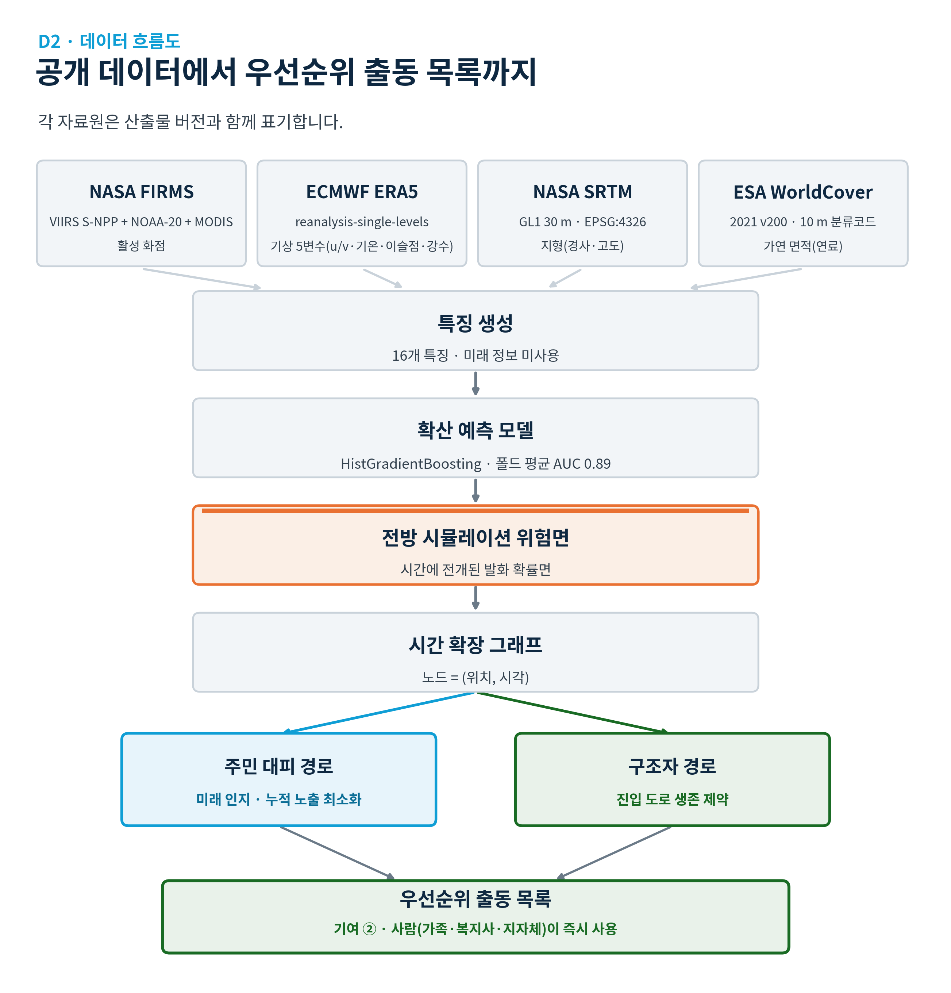
부록 ─ 02. 시스템 설계 - 공개 데이터에서 출동 목록까지
확산 예측 입력은 모두 공개 실자료
NASA FIRMS · ECMWF ERA5 · NASA SRTM · ESA WorldCover
특징 생성은 미래 정보를 쓰지 않아 정보 누출을 차단합니다.
예측된 위험면은 라우팅의 입력이 되고, 두 경로가 우선순위 출동 목록으로 수렴합니다.

Slide 14
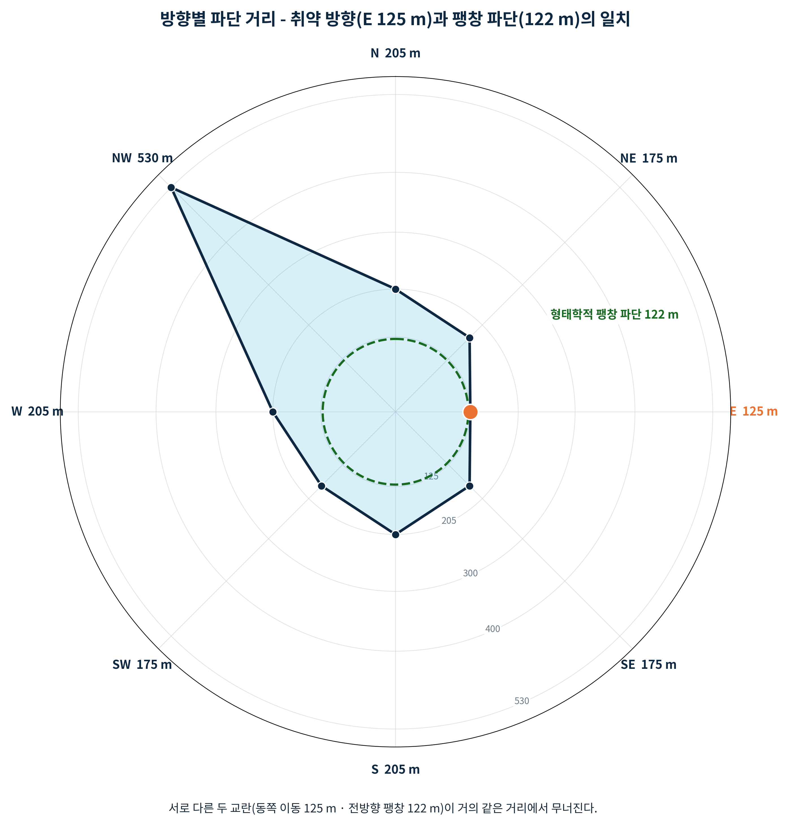
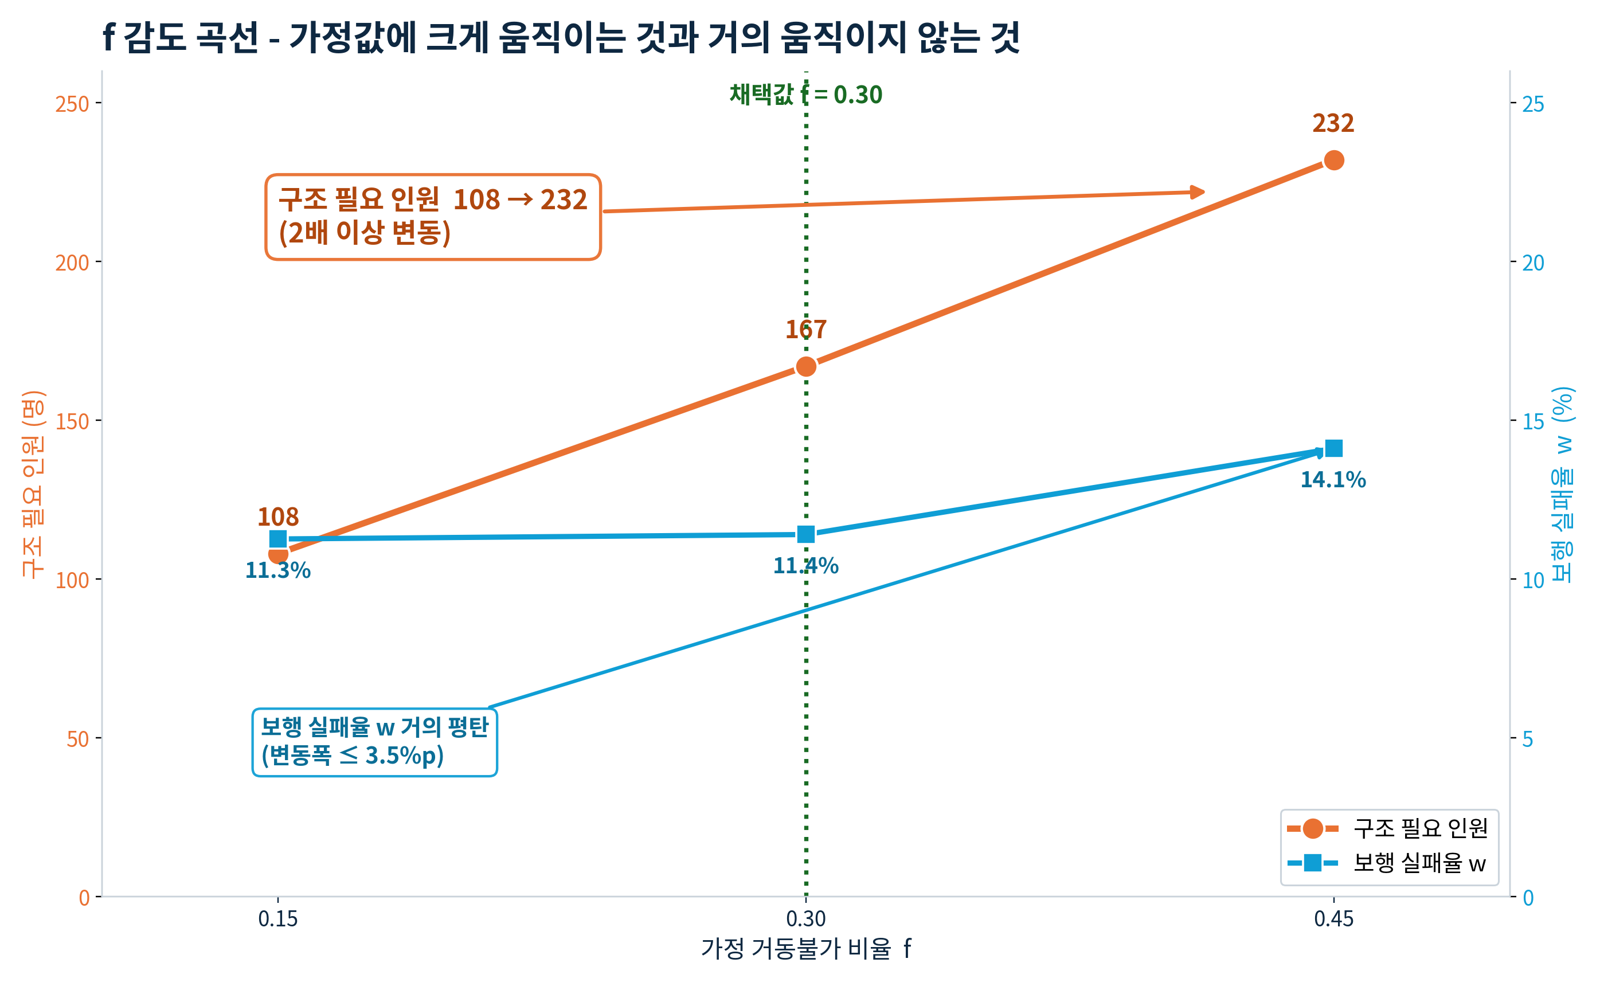
부록 ─ 04. 한계와 향후 - 예측 오차와 가정에 대한 민감도
공간 이동은 방향에 따라 125–530m에서 파단했으며, 가장 취약한 방향인 동쪽에서는 125m였습니다. 형태학적 팽창은 약 122m에서 파단했습니다.

Slide 15
2026년 제8회 한국코드페어 SW공모전 2차 온라인 예선
부록 ─ CONTENTS
01. 문제 제기
02. 시스템 설계
03. 검증과 결과
04. 한계와 향후

